Slide 1
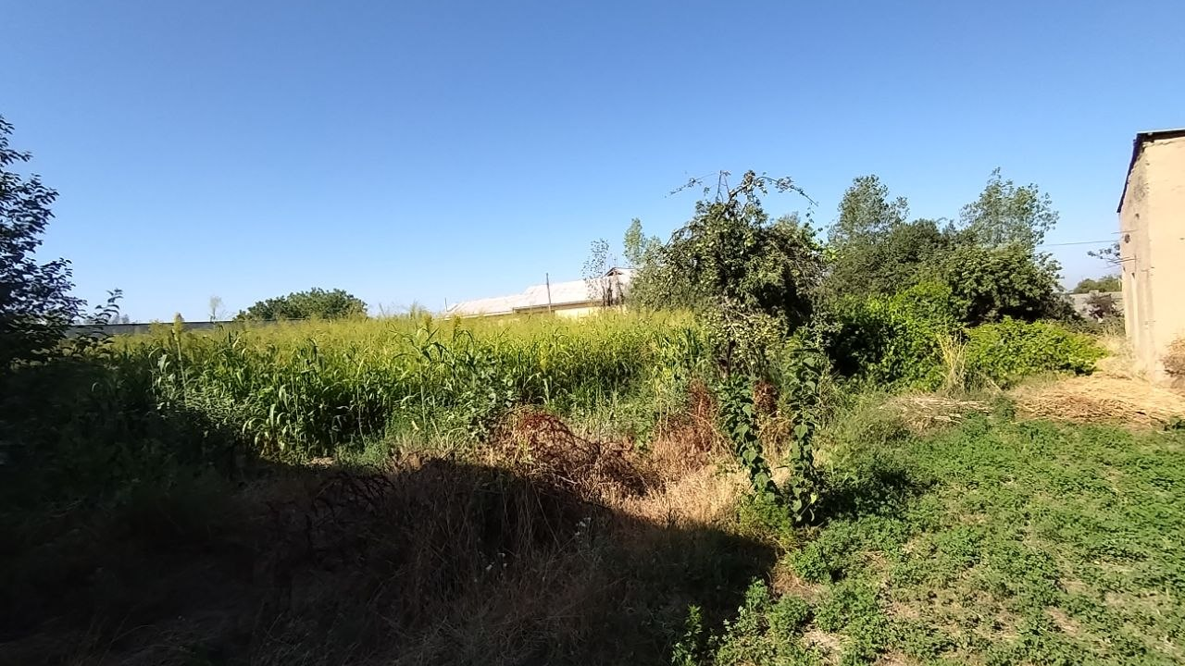

Tomorqa Enagasi
Qarovchisi yo’q tomorqalarga g’amxo’rlik qilamiz.
Qarovsiz tomorqalarni shartnoma asosida ishonchli boshqaruvga (management) olish, professional ishlov berish va daromadni boʻlishish.

Slide 2
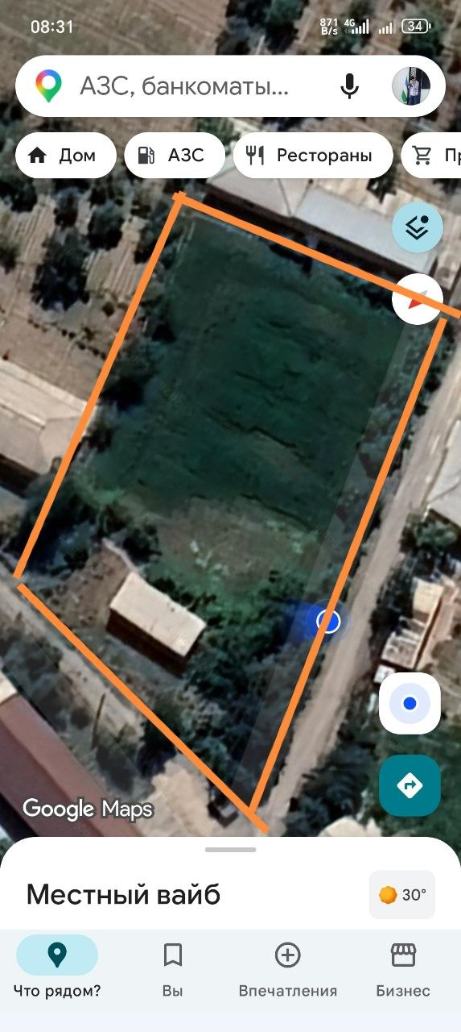
Muammo (Problem)
Rivojlanmayotgan Potensial: Qarovsiz Yerlar
Migratsiya: Qishloqlardagi xonadonlarning 20-30% egasi chet elda ishlagani sababli tomorqalar qarovsiz va boʻsh yotibdi.
Iqtisodiy yoʻqotish: Yer unumdorligi pasaymoqda, egasi esa potensial daromaddan mahrum boʻlmoqda.
Resurslar tanqisligi: Yer egalarida texnika, agronomik bilim va vaqt yetishmaydi.
Ota - onalari yoshi o’tib qolgan va mehnatga yaroqsiz. Farzandlar esa chet elga ishlagani ketishgan.
Ba’zi qishloqlarda yashovchi aholi turli sabablarga ko’ra shaharlarga ko’chib ketishgan va yillab qishloqdagi uyiga kelishmaydi.

Slide 3
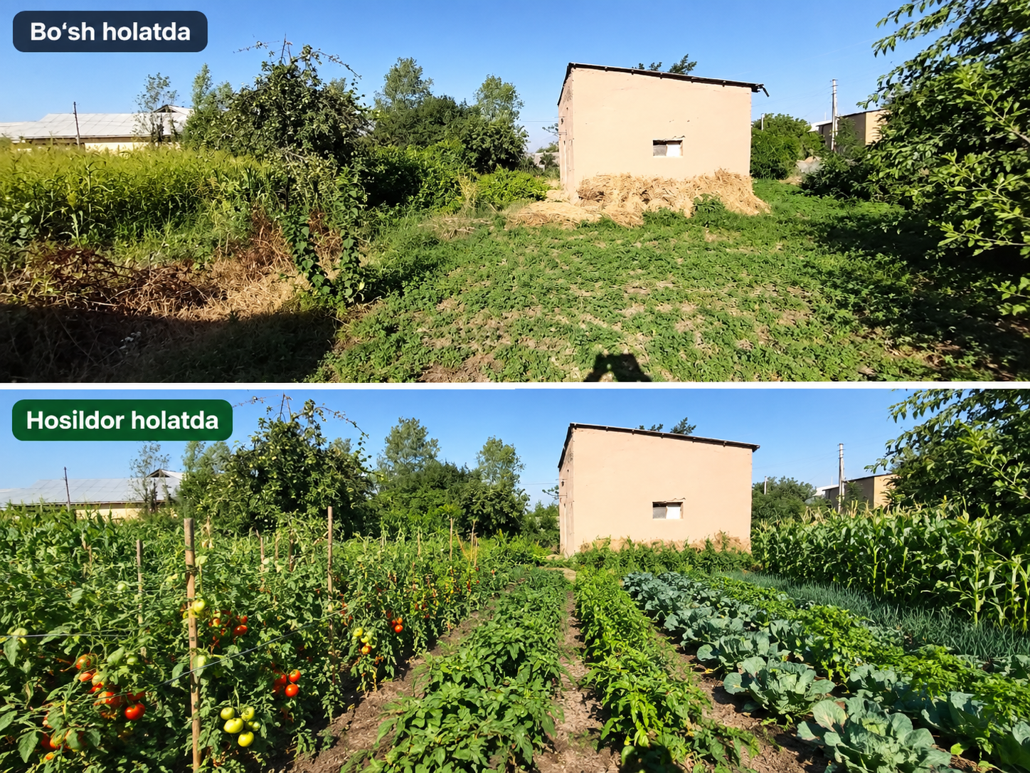
Bizning Yechim: «Tomorqa Enagasi»
Toʻliq boshqaruv: Qarovsiz yerlarni ishonchli boshqaruvga olish va ularga professional dehqonchilik ishlovini berish.
Win-Win (Ikki tarafga ham manfaatli) Model: Yer egasi 0 Value/Kredit xatari bilan 30% passiv daromad oladi, kompaniya esa 70% ulush bilan operatsiyalarni boshqaradi.
Kafolatlangan xavfsizlik: Elektr toʻsiqlar, avtonom GSM-kameralar va huquqiy shartnoma orqali yer va hosil daxlsizligini taʼminlash.

Slide 4
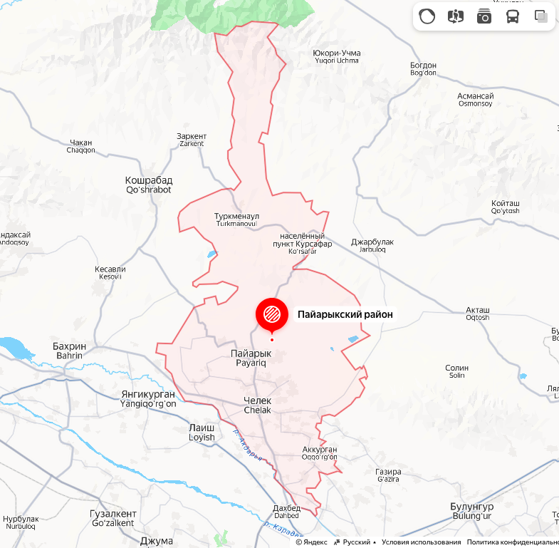
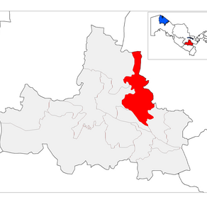
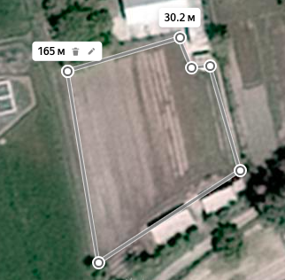
2024–2025-yillardagi rasmiy demografik tendensiyalar hamda Samarqand viloyati bandlik va migratsiya boshqarmalarining hududiy o‘rtacha hisobotlariga ko’ra Payariq tumanidan chet elga ishlash maqsadida ketganlar soni taxminan 15 000 – 20 000 kishi atrofida baholanadi.
Bozor va Potensial (Market Opportunity)
Umumiy maydoni – 1,29 ming km2.
Bozor Hajmi va Imkoniyatlar
PAM (Umumiy bozor): Oʻzbekiston boʻyicha 5.5 milliondan ortiq dehqon va tomorqa xoʻjaliklari.
SAM (Erishish mumkin boʻlgan bozor): Qishloqlardagi mehnat migrantlariga tegishli boʻlgan ~500,000 ta qarovsiz tomorqalar.
SOM (Boshlangʻich nishon): Dastlabki bosqichda Payariq tumanidagi 50 ta tomorqa (oʻrtacha 10-15 gektar umumiy maydon).
Payariq tumanida jami 210 ta qishloq aholi punkti va 65 ta mahalla fuqarolari yigʻini mavjud.

Slide 5
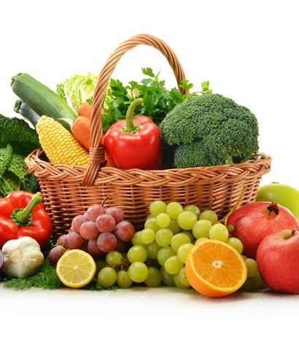
Biznes Model va Daromad Taqsimoti
Biznes Model va Daromad Taqsimoti
Moʻljal ekinlar:
Tez yetiladigan va bozorda xaridorgir ekinlar (mosh, makka poyasi, kartoshka, sabzavotlar yoki koʻkatlar).
Daromad taqsimoti (70 / 30):
70% Kompaniya ulushi: Operatsion xarajatlar (urugʻ, oʻgʻit, yoqilgʻi, ishchi kuchi), texnologiya xarajatlari hamda sof foyda
30% Yer egasi ulushi: Kafolatlangan passiv daromad (pullik oʻtkazma yoki tayyor hosil koʻrinishida).

Slide 6
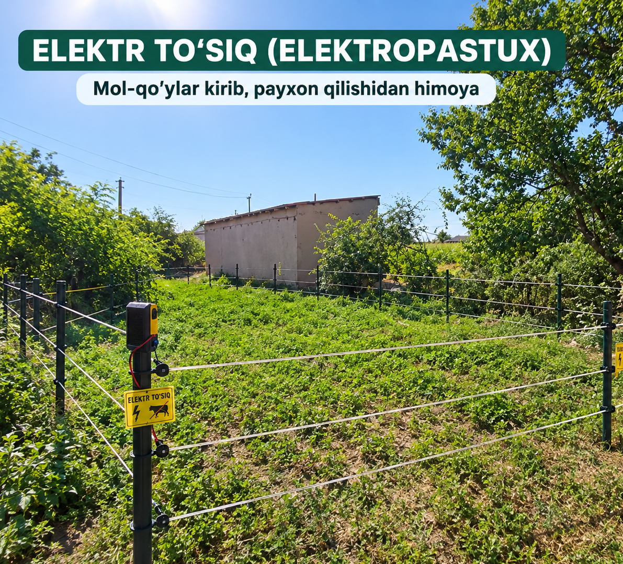
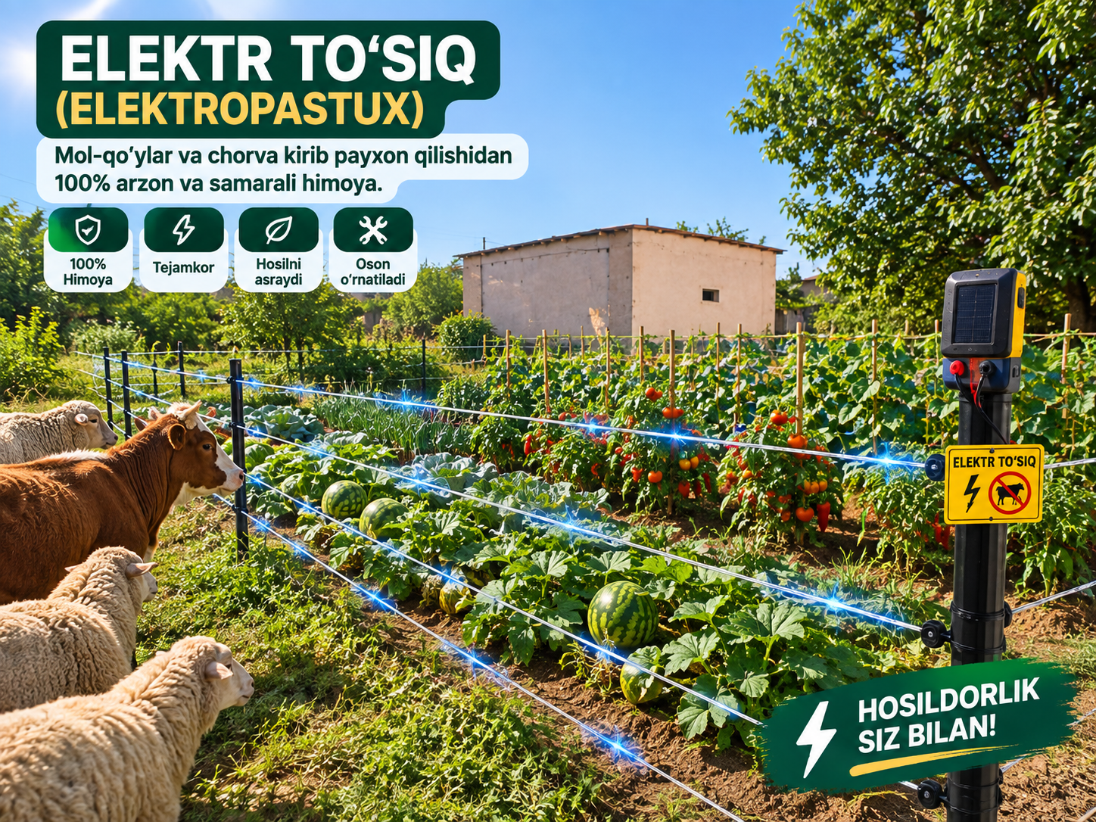
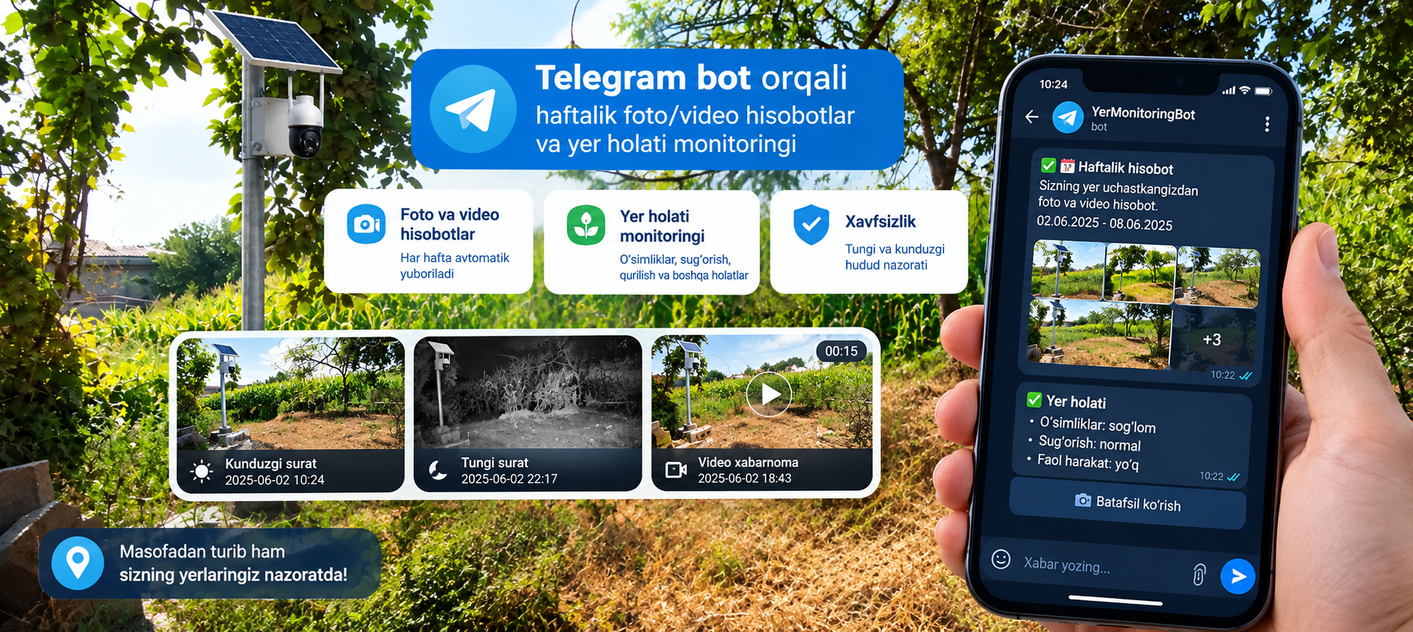
Aqlli Xavfsizlik va Texnologiya (Smart Agro)
Hosil va Yer Daxlsizligi Texnologiyasi
Elektr toʻsiqlar (Электропастух): Mol-qoʻylar va chorva kirib payxon qilishidan 100% arzon va samarali himoya.
GSM-Avtonom kameralar:
Quyosh panelida ishlaydigan kameralar orqali tunda ham hudud nazorati.
Chet eldagi yer egasi uchun shaffoflik: Telegram bot orqali har haftalik foto/video hisobotlar va yer holati monitoringi.

Slide 7
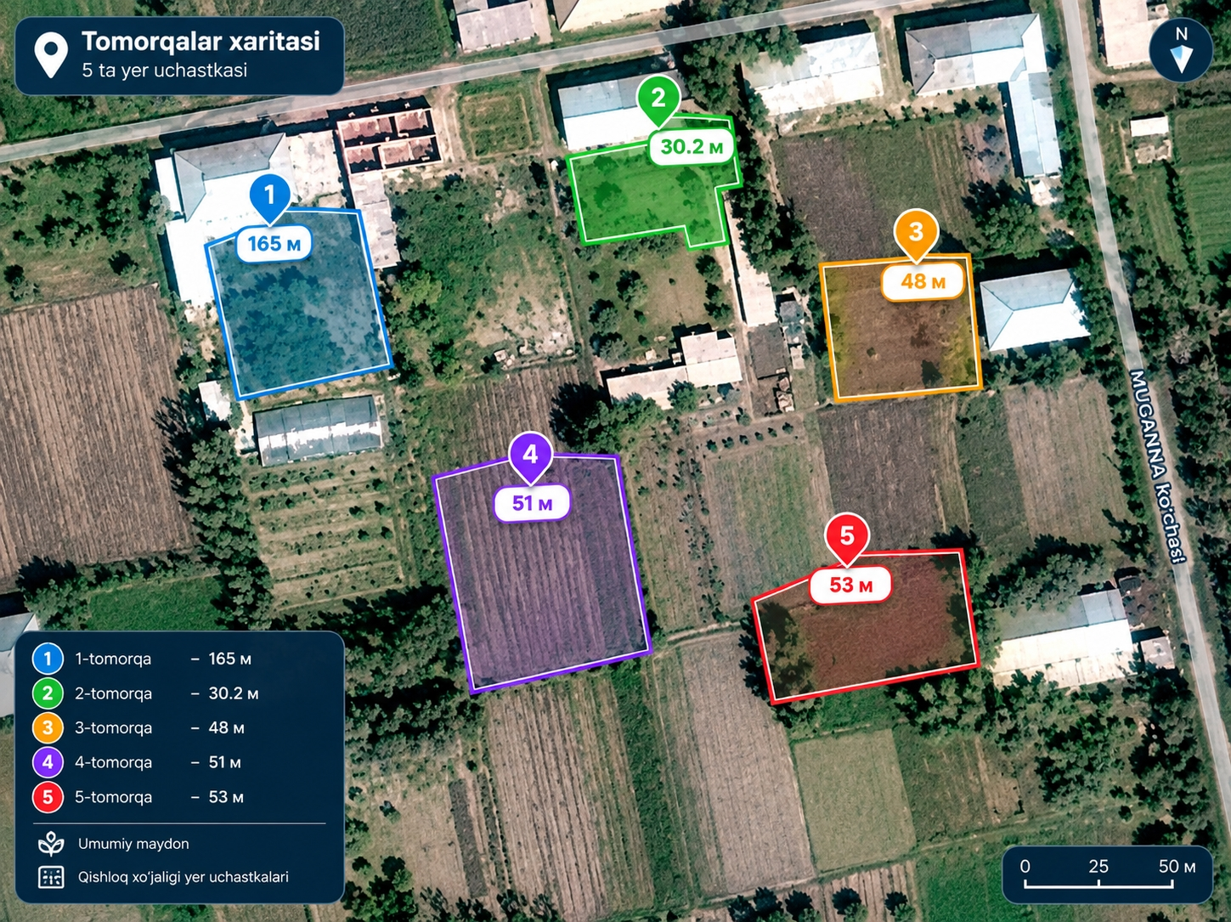
Dastlabki Pilot Loyiha (MVP / Boshlangʻich Koʻlam)
Dastlabki Pilot Loyiha (MVP / Boshlangʻich Koʻlam)
Boshlangʻich koʻlam: Dastlabki bosqichda 5 ta tomorqa (Umumiy maydon: ~1-1.5 gektar).
Hamkorlik: Mahalla raisi va hokim yordamchisi orqali tanlab olingan ishonchli migrant xonadonlari.
Mavsumiylik: 1 mavsumda (3-4 oy) birinchi hosil va aniq moliyaviy natijaga erishish.

Slide 8
Moliyaviy Smeta va Kerakli Mablagʻ
Loyihani Ishga Tushirish Xarajatlari (5 ta tomorqa / ~1 gektar uchun)
Xarajat Yoʻnalishi | Aniq Tavsifi | Summa (UZS)
Erga ishlov berish & Texnika | Traktor xizmati, haydash, yer tekislash | 3,000,000 soʻm
Urugʻlik va Oʻgʻitlar | Sifatli urugʻlar, mineral va organik oʻgʻitlar | 6,000,000 soʻm
Xavfsizlik Tizimi | Elektr devor (1 komplekt) + 2 ta GSM kamera | 5,500,000 soʻm
Sugʻorish va Ishchi kuchi | Nasos/yoqilgʻi va agronom/ishchi haqi | 7,500,000 soʻm
Aylanma va Kutilmagan xarajatlar | Logistika, shartnoma va marketing | 3,000,000 soʻm
JAMI SOʻRALAYOTGAN MABLAGʻ | 1-mavsum (Pilot) uchun | 25,000,000 soʻm (~2,000$)

Slide 9
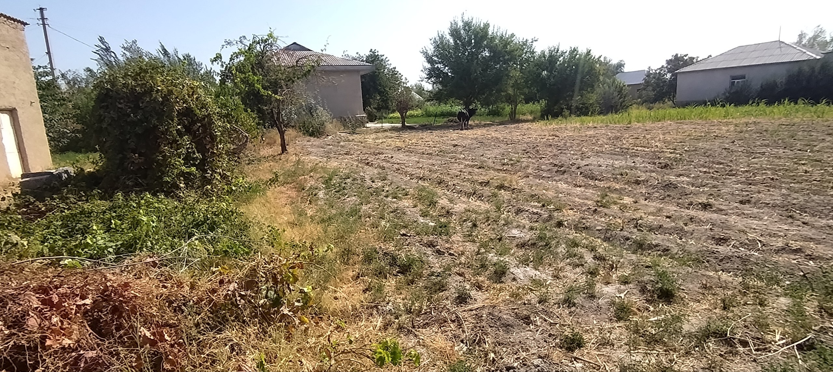
Prozozlanayotgan Tushum va Oʻzini Oqlash (ROI)
Kutilayotgan Daromad va Qaytish Koʻrsatkichlari
Yer egasiga (30%):
Kompaniya tushumi (70%):
13,500,000 soʻm.
31,500,000 soʻm.
1 gektardan kutilayotgan umumiy tushum: ~45,000,000 soʻm (masalan, mosh yoki serdaromad sabzavot ekilganda).
Sof Foyda:
Oʻzini oqlash muddati:
Yer egasiga:
Kompaniya tushumi:
~6,500,000 soʻm (Barcha xarajatlar qoplangandan soʻng 1-mavsumdayoq).
1-mavsum (4 oy). 2-mavsumdan boshlab uskunalar qayta xarid qilinmaydi va sof foyda 40-50% ga oshadi.
30%
70%

Slide 10
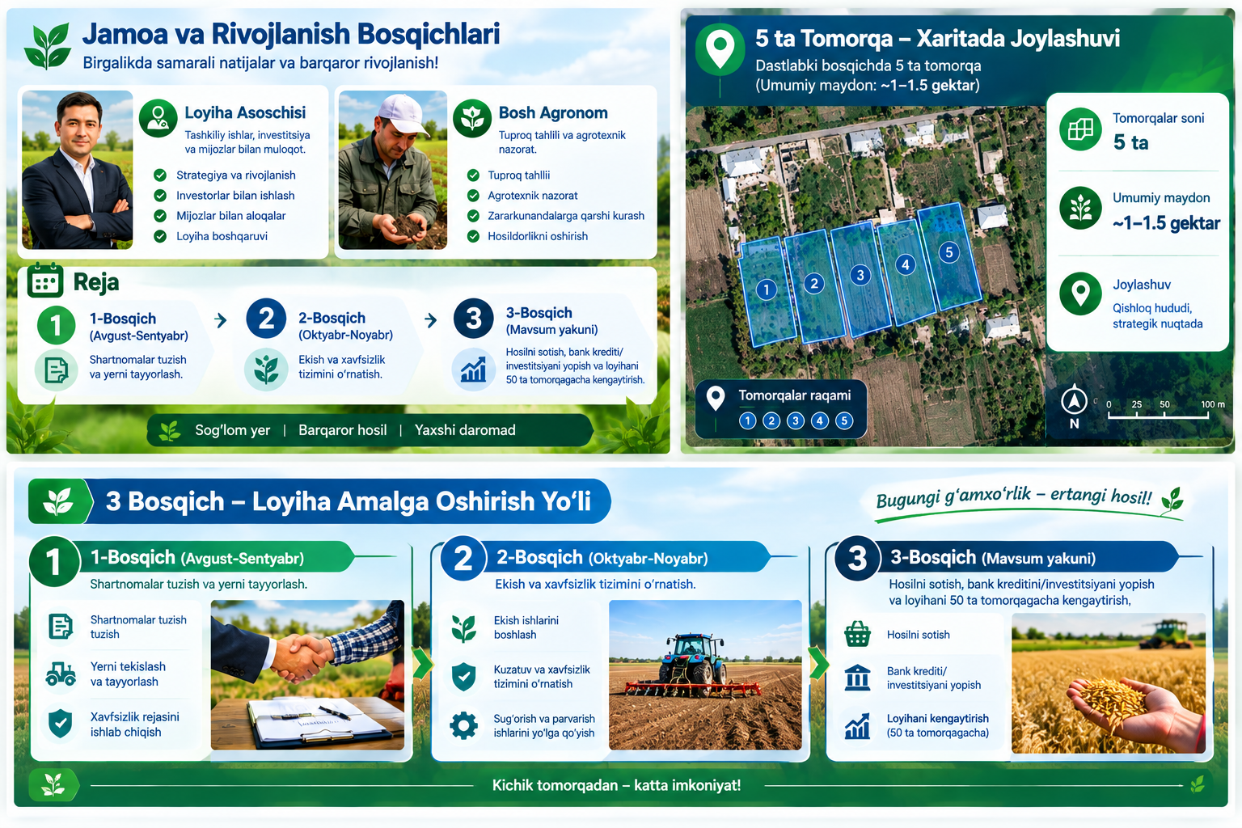
Jamoa va Yoʻl Xaritasi (Roadmap)
Jamoa va Rivojlanish Bosqichlari
Loyiha Asoschisi: Tashkiliy ishlar, investitsiya va mijozlar bilan muloqot.
Bosh Agronom: Tuproq tahlili va agrotexnik nazorat.
Reja:
3-Bosqich (Mavsum yakuni):
1-Bosqich (Avgust-Sentyabr):
2-Bosqich (Oktyabr-Noyabr):
Hosilni sotish, bank kreditini/investitsiyani yopish va loyihani 50 ta tomorqagacha kengaytirish.
Shartnomalar tuzish va yerni tayyorlash.
Ekish va xavfsizlik tizimini oʻrnatish.

Slide 11
Yakuniy Taklif (Call to Action)
Boʻsh Yotgan Yerlarni Birgalikda Daromadga Aylantiramiz!
Soʻralayotgan investitsiya/kredit: 25,000,000 soʻm.
Maqsad: 5 ta tomorqani obod qilish, ijtimoiy-iqtisodiy foyda keltirish va Smart Agro modelini isbotlash.
Aloqa uchun: +998990425621 | Telegram: @sobirov_sunnatillo_1999

Slide 12
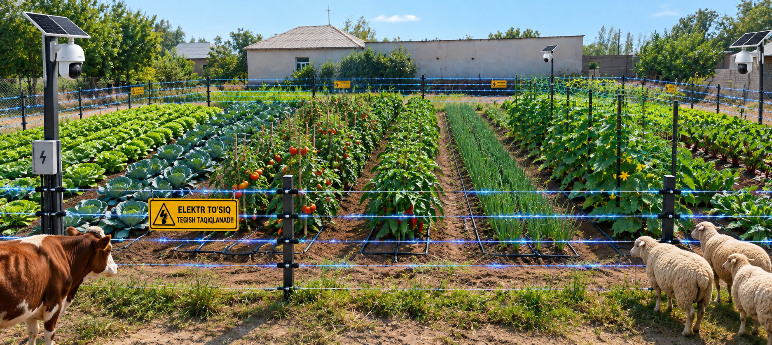
E’tiboringiz uchun rahmat!
Hurmat bilan «Tomorqa Enagasi» jamoasi
Biz boʻsh yotgan yerlarga qayta jon bagʻishlaymiz va kelajak agro-innovatsiyalarini bugundan boshlaymiz.
Har bir qarovsiz tomorqa — yangi imkoniyat, har bir unumdor yer — obod kelajak!

